Slide 1
“Seminari di Ingegneria del software”
“Traduzione di diagrammi UML in Protégé
e confronto tra DL e DL-LiteA”
Prof. Giuseppe De Giacomo
Sbarra Manuela

Slide 2
Obiettivi
Diagrammi UML
1. Traduzione diagramma UML in un’ontologia con Protégé
Controllo con un ragionatore per consistenza e tassonomia
3. Generazione di sintassi astratta con Swoop
Protégé
Ontologia OWL-DL
file .owl
Racer
Ontologia + controlli
file .owl
Swoop
Traduttore DL.LiteA
4. Traduzione dell’ontologia
in DL-LiteA
5. Confronto potere espressivo
DL con Dl-LiteA
Sintassi Astratta
file .txt
Ontologia DL-LiteA
file .xml

Slide 3
Ontologia
“La parola Ontologia è usata per catturare la conoscenza su
un dominio di interesse attraverso una descrizione formale
ed esplicita di un insieme di concetti e delle relazioni che
intercorrono tra essi.”
Elementi fondamentali:
• Classi: concetti generali del dominio di interesse
• Relazioni: legami tra le classi
• Proprietà: descrizione dei tipi di attributi o proprieta’
• Restrizioni: valori che possono assumere le proprieta’
Notes:
Dominio=il modello di una particolare area di conoscenza
Descrizione: una forma di rappresentazione della conoscenza
Formale: simbolica e meccanizzabile
Esplicita: elenchi estensionali di frammenti di conoscenza

Slide 4
Logiche Descrittive - DL
Famiglia di linguaggi per la rappresentazione della conoscenza usati per modellare un dominio applicativo in modo strutturato.
Una DL e’ caratterizzata da:
  Linguaggio descrittivo - per esprimere concetti e ruoli
  TBox - per specificare la conoscenza circa concetti e ruoli
  ABox - per specificare le proprietà degli oggetti
  Servizi di inferenza - per ragionare sulla base di conoscenza
Conoscenza intensionale
Conoscenza estensionale
OWL
Il linguaggio più diffuso per la descrizione delle ontologie definito nel 2004 dal World Wide Web Consortium
Rilasciato in tre versioni:
  - Owl-Lite - sintatticamente più semplice, è possibile definire
  gerarchie di classi e vincoli poco complessi.
  - Owl-DL - versione intermedia, potere espressivo più elevato e
  mantiene la completezza computazionale e la decidibilità
  - Owl-Full - massima espressività ma non offre nessuna garanzia
  circa la completezza e la decidibilità .
OWL-DL così chiamata per la sua corrispondenza con le Logiche Descrittive
Notes:
TBOX = conoscenza definita ed immutabile sul dominio rappresentato, a livello concettuale e
strutturale, chiamata conoscenza intensionale;
ABOX = conoscenza
relativa al problema attuale, specifico, e viene detta estensionale.

Slide 5
Protégé
Editor per ontologie e per strutturare basi di conoscenza
Piattaforma gratuita ed open source
Sviluppato dell'università di Stanford.
Basato su Java ed è estendibile grazie a numerose API e plug-in
Può esportare le ontologie in vari formati: RDF(S), XML Schema e OWL
Supporta due metodi di modellazione:
- Protégé-Frames: per costruire e popolare le ontologie che
sono basate su “frame”, secondo il protocollo OKBC concetti.
Le classi sono caratterizzate da slot e relazioni.
- Protégé-OWL: per costruire ontologie per il Semantic Web,
secondo il linguaggio OWL
L’ontologia OWL è descritta con classi, di proprietà e le loro istanze.

Slide 6
Diagrammi UML in Protégé
Classi → Classes
Attributi → Datatype Properties
Associazioni → Object Properties
Cardinalità → Restrictions

Slide 7
Classi – Classes in Protégé
Classi → un insieme di individui che hanno le stesse caratteristiche
Organizzate in una gerarchia di superclassi e sottoclassi (tassonomia)
Le sottoclassi ereditano le caratteristiche della superclasse e la
specializzano
Tutti i membri di una sottoclasse sono anche membri della superclasse
ma non vale il viceversa
L’ontologia vuota contiene la sola classe owl:Thing da cui
vengono derivate tutte le altre classi.
Possono essere definite attraverso restrictions
- Classi primitive: se descritte da condizioni necessarie
- Classi definite: se descritte da condizioni necessarie e sufficienti
Notes:
Ciascuna classe UML viene tradotta come una classe OWL in Protégé :vengono definite quali sono le condizioni affinchè un individuo appartenga alla classe

Slide 8
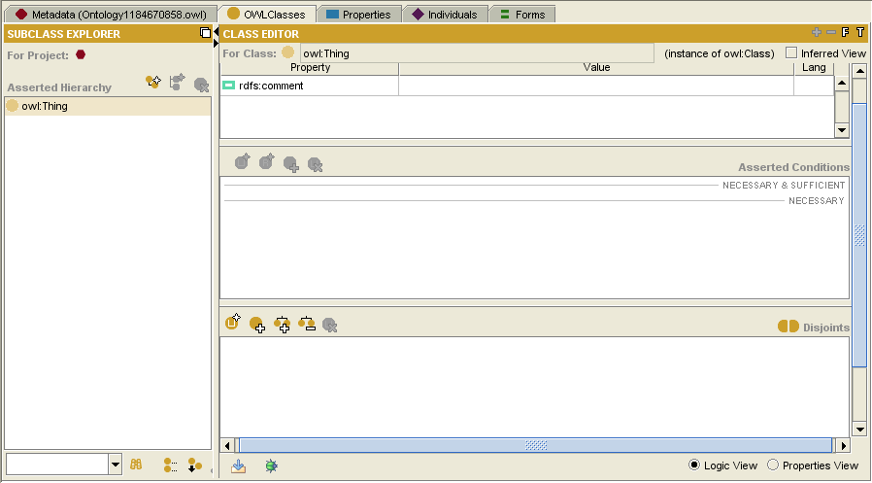
Protégé – Classes
NOME DELLA CLASSE
“se un individuo ha
le seguenti
caratteristiche
allora appartiene
alla classe”
Ontologia
vuota
“se un individuo
appartiene alla
classe deve avere
le seguenti
caratteristiche”
GERARCHIA
DELLE CLASSI
RESTRIZIONI SUGLI
INDIVIDUI DELLA CLASSE
CLASSI DISGIUNTE

Slide 9
Protégé - Propetries
Proprietà → relazione binaria che collega individui appartenenti ad
un dominio ad individui appartenenti ad un range.
- Il dominio di una proprietà è la classe (o l’insieme di classi) ai cui individui
si può applicare la proprietà.
- Il range(o codominio) di una proprietà è la classe (o l’insieme di classi) i cui
individui possono essere valori della proprietà.
Le proprietà possono essere organizzate in gerarchie
Ogni sotto-proprietà specializza la proprietà da cui derivata
Due tipi di properties:
- Object Properties: legano un individuo ad un altro individuo
- Datatype Properties: legano un individuo a valori datatype

Slide 10
Associazioni – Object Properties
Object Properties → Relazionano individui di una classe a individui
di un’altra classe
Per ciascuna object properties si deve specificare:
- Dominio: classe ai cui individui si può applicare la proprietà.
- Range: classe i cui individui possono essere valori della proprietà.
Caratteristiche delle Object Properties:
- Simmetric: se P relaziona l’individuo a con l’individuo b allora si può
desumere che P relazioni l’individuo b con l’individuo a
- Transitive: se P relaziona l’individuo a con l’individuo b e l’individuo
  b con l’individuo c allora si può desumere che P relazioni l’individuo a
  - Functional: dato un individuo a, esiste al più un individuo b che può
  essere relazionato ad a attraverso P
  - Inverse Functional: se P collega un individuo a con un individuo b
  allora la proprietà inversa collega un individuo b con un individuo a

Slide 11
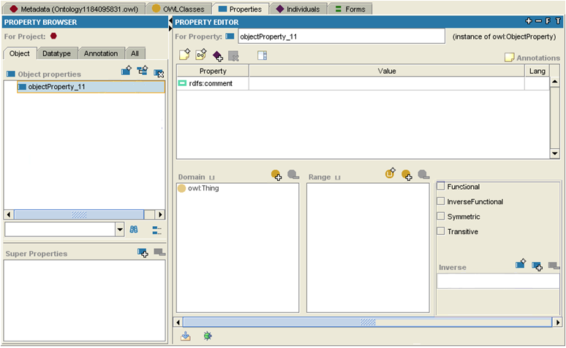
Associazioni – Object Properties
NOME DELLA PROPRIETA”
GERARCHIA
DELLE PROPRIETA’
Caratteristiche delle proprieta’
DOMINIO DELLE PROPRIETA’
RANGE DELLE PROPRIETA’

Slide 12
Attributi – Datatype Properties
Datatype Properties → Relazionano individui di una classe a valori
di dati
Per ciascuna datatype properties possiamo specificare:
  - Dominio: la classe a cui l’attributo appartiene
  - Range : tipo associato all’attributo
Le Datatype Properties possono avere solo la proprietà:
  Functinal: ogni individuo della classe ha associato
  un solo attributo

Slide 13
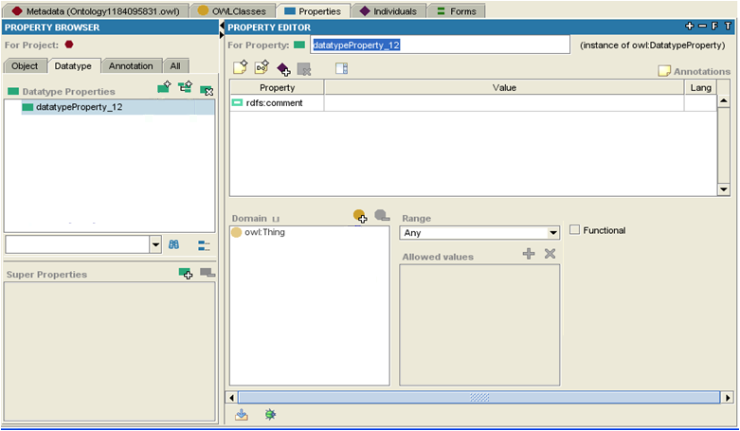
Attributi – Datatype Properties
NOME DELLA PROPRIETA’
GERARCHIA
DELLE PROPRIETA’
Caratteristiche delle
proprieta’
RANGE
DOMINIO DELLE PROPRIETA’

Slide 14
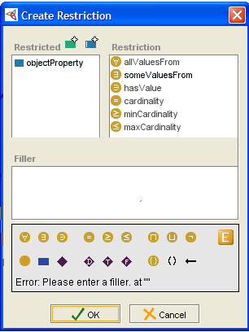
Cardinalità - Restrictions
Restrizione Esistenziali: l’insieme di individui, per una data proprietà, hanno almeno relazioni con individui di una specifica classe
Restrizioni Universali: l’insieme di individui che, per una data proprietà, hanno al più relazioni con individui di una specifica classe
Notes:
E’necessario selezionare la classe di partenza dell’associazione, selezionare le condizioni necessarie e sufficienti (in modo che la restrizione venga indicata tra queste), e premere il pulsante Create Restriction. Nell’apposita palette che compare, occorre selezionare la proprietà coinvolta, $ dall’elenco delle restrizioni e inserire il nome della classe d’arrivo nel filler. Premendo Ok

Slide 15
RACER
I reasoner (o classificatori) sono programmi che offrono un insieme di servizi per ragionare (fare inferenza) sulle basi di conoscenza.
Le ontologie realizzate in OWL-DL possono essere elaborate da reasoner basati sulla Logica Descrittiva
Il ragionatore utilizzato è Racer che offre come servizi
- sussunzione
- equivalenza
- consistenza
Protége passa l’ontologia a Racer che la analizza

Slide 16
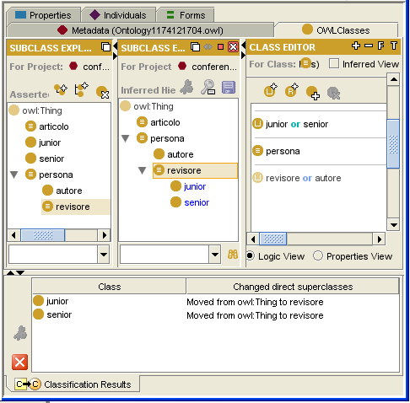
RACER – classificazione delle tassonomie
Consente di ottenere la gerarchia desunta delle classi dell’ontologia
che può essere diversa da quella dichiarata dal suo creatore.

Slide 17
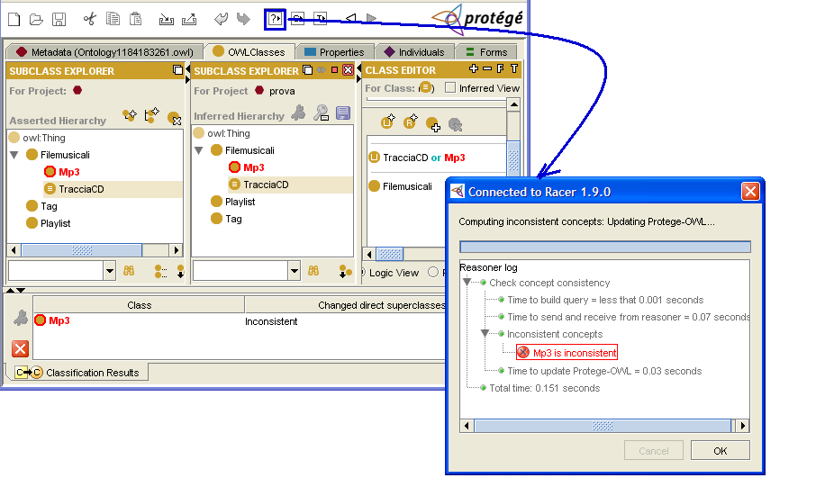
RACER– controllo di consistenza
Una classe è detta consistente se possono esistere individui appartenenti ad essa
Check Consistency
Una classe inconsistente se sono stati fatti degli errori in fase di modellazione
Notes:
Mp3 mutuamente esclusivo con Traccia
Traccia c’e’ la condizione Traccia or Mp3

Slide 18
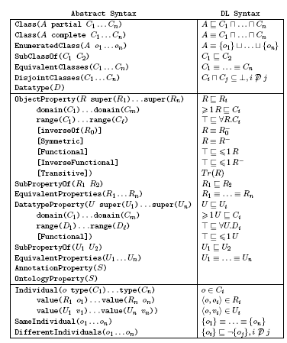
SWOOP
Swoop è un semplice, scalabie editor per ontologie OWL.
Swoop offre la possibilità di visualizzare le ontologie in varie formati:
- rappresentazioni sintattiche (Abstract Syntax)
- presentazioni RDF/XLM.
Corrispondente traduzione
Sintassi astratta - Sintassi DL

Slide 19
DL-liteFR →DL-LiteA
Combina le principali caratteristiche di DL-liteF e DL-LiteR e pone le basi per Dl-lite-A
Tutte le logiche della famiglia DL-lite permettono di rappresentare l’universo di discorsi in termini di concetti e ruoli
In aggiunta DL-lite-FR permette di usare:
  domini di valore, domini concreti: set di valori
  attributi di concetto: relazioni binarie tra oggetti e valori
  attributi di ruolo: relazioni binarie tra coppie di oggetti e valori

Slide 20
DL-liteFR →DL-LiteA
Per specificare il linguaggio vengono utilizzate le seguenti notazioni :
- A concetti atomici, B concetti base, C concetti generali
- D valore-dominio atomico, E valore-dominio di base, F valore- dominio generale
- P ruoli atomici, Q ruoli base, R ruoli generali
- UC attributo di concetto atomico, Vc attributo concettuale generale
- UR denota attributo di ruolo atomico, VR attributo di ruolo generale
- TC denota un concetto universale, TD valore-dominio universale
Dominio di Uc - δ( UC) - (risp. UR -- δ(UR): set di oggetti che un attributo concettuale Uc (risp UR), relaziona con valori
Range di Uc - ρ(UC) - (risp. UR -- ρ(UR): set di valori che un attributo
concettuale Uc (risp. UR) relaziona con gli oggetti.
δF( UC) (risp. δ F(UR)): set di oggetti che Uc (risp. UR) relaziona con
valori in un dominio dei valori F.

Slide 21
DL-liteFR →DL-LiteA
Espressioni in DL-liteFR
-- espressioni di concetto
B ::= A | ∃Q | δ( UC)
C ::= Tc | B | ¬ B | ∃Q.C | δF( UC) | ∃ δ F(UR) | ∃ δF(UR)¯
-- espressioni di value-domain
E ::= D | ρ(UC) | ρ(UR)
F ::= TD | E | ¬ E | rdfDataType
-- espressioni di attributo
Vc ::= Uc | ¬ Uc
VR ::= UR | ¬ UR
-- espressioni di attributo
Q ::= P | ¬ P | δ(UR) | δ(UR)¯
R ::= Q | ¬ Q | δF(UR) | δF(UR)¯

Slide 22
DL-liteFR →DL-LiteA
Le assersioni della TBox in DL-lite-FR sono della forma:
B ⊑ C asserzione di inclusione di concetto
Q ⊑ R asserzione di inclusione di ruolo
E ⊑ F asserzione di inclusione di value-domain
UC ⊑ VC asserzione di inclusione di attributo di concetto
UR ⊑ VR asserzione di inclusione di attributo di ruolo
(funct P) asserzione di funzionalità di ruolo
(funct P¯) asserzione di funzionalità di ruolo inverso
(funct UC) asserzione di funzionalità di attributo di concetto
(funct UR) asserzione di funzionalità di attributo di ruolo

Slide 23
DL-LiteA
Una base di conoscenza DL-Lite-A è una coppia < T,A >, dove A è un DL-lite-FR
ABox, e T è a DL-Lite- FR TBox , che soddisfa le seguenti condizioni:
Per ogni ruolo atomico e inverso di un ruolo atomico Q compare in un concetto della forma ∃ Q.C, le asserzioni (funct Q) e (funct Q¯ ) non sono in T
Per ogni asserzione di inclusione di ruolo Q ⊑ R in T , dove R è un ruolo atomico o l‘inverso di un ruolo atomico, l’asserzione (funct R) e (funct R¯ ) non sono in T ;
3) Per ogni asserzione di inclusione di attributo di concetto UC ⊑ VC in T dove VC è un attributo di concetto atomico, l’asserzione (funct VC) non sono in T ;
Per ogni asserzione di inclusione di attributo di ruolo UR ⊑ VR in T , dove
VR è un attributo di ruolo, le asserzioni (funct VR) non sono in T .

Slide 24
Caso di studio – Compito del 15 –aprile 2005
Persona
Nome :String
cognome :string
email :String
Classes
Datatype Properties
{Disjoint, complete}
Object Properties
Articolo
Titolo : String
Dimensione :String
estSotoEsame() :Boolean
estAccettato() : Boolean
Revisore
nazionalità :String
Autore
1..* autore_di 0..*
{Disjoint, complete}
Restriction
Senior
Junior
0..*
0..*
2..* *
1..1
revisore_secondario
voto: 0..9
Restriction
revisore_primario
giudizioPositivo : Booleano

Slide 25
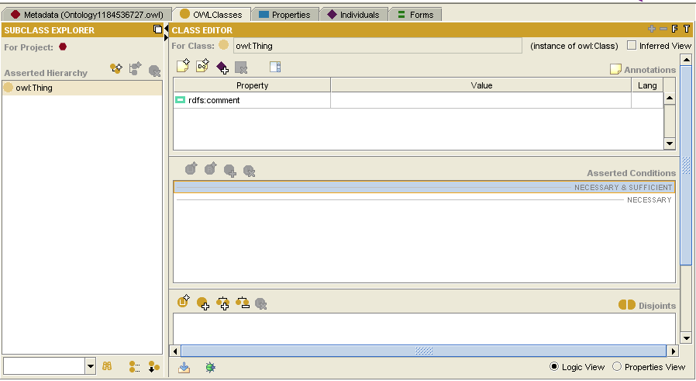
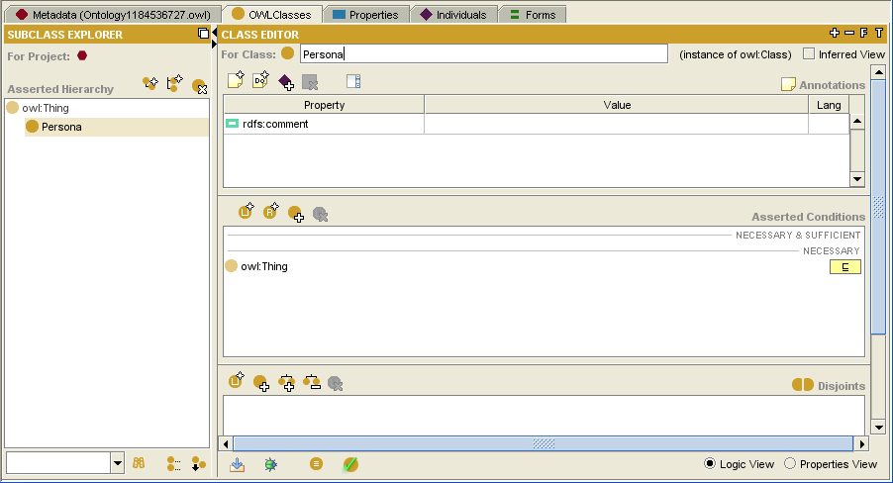
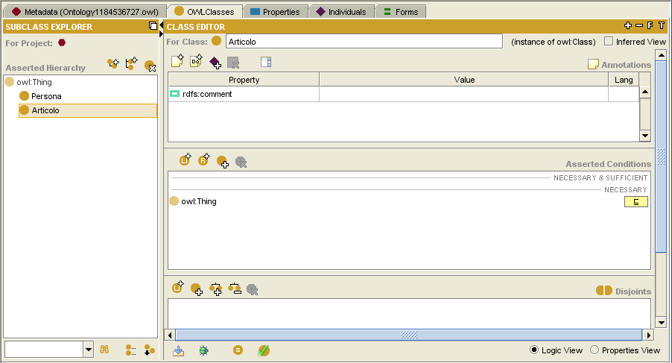
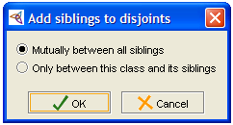
Caso di studio – Compito del 15 –aprile 2005
Classi → Classes
Persona
Nome :String
cognome :string
email :String
Articolo
Titolo : String
Dimensione :String
OWL non fa alcuna assunzione sulla disgiunzione tra classi: bisogna dichiararlo esplicitamente

Slide 26
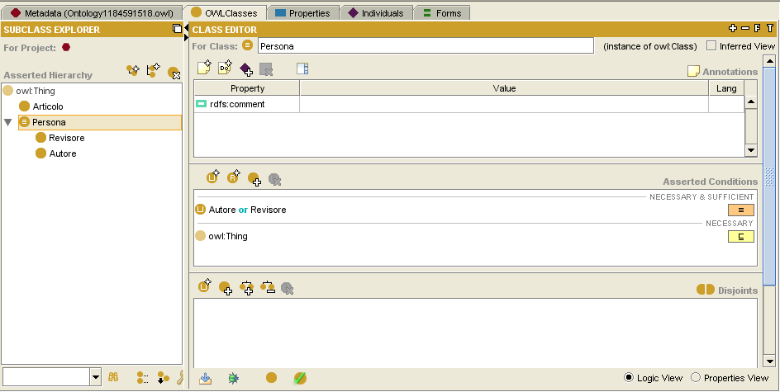
Caso di studio – Compito del 15 –aprile 2005
Classi Derivate → Classes
Persona
nome :String
cognome :string
email :String
{Disjoint, complete}
Revisore
nazionalità :String
Autore

Slide 27
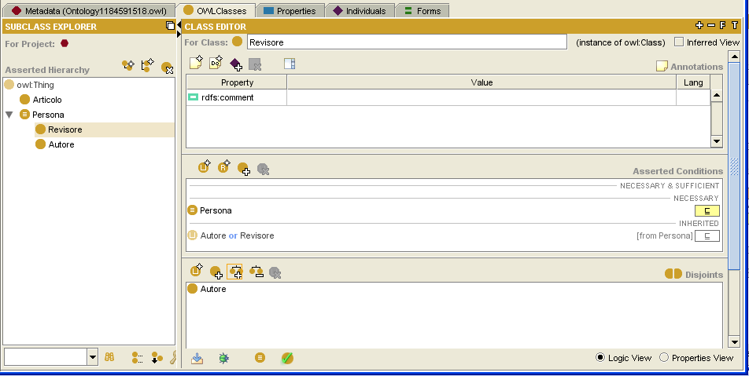
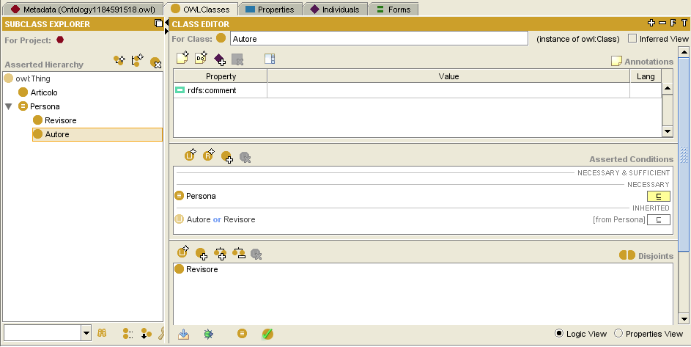
Caso di studio – Compito del 15 –aprile 2005
Classi Derivate → Classes (2)
Persona
nome :String
cognome :string
email :String
{Disjoint, complete}
Revisore
nazionalità :String
Autore

Slide 28
Confronto OWL-DL – DL-liteA
SINTASSI ASTRATTA OWL-DL
DL-LiteA
Class(a: Persona complete
unionOf(a: Autore a: Revisore))
DisjointClasses(a: Persona a: Articolo)
Class(a: Revisore complete
unionOf(a: Senior a: Junior))
Class(a: Revisore partial a: Persona)
Class(a:Autore partial a:Persona)
DisjointClasses(a:Autore a:Revisore)
Persona ⊑ ¬ Articolo
Articolo ⊑ ¬ Persona
Revisore ⊑ Persona
Revisore ⊑ ¬ Autore
Autore ⊑ Persona
Autore ⊑ ¬ Revisore
L’unione di classi non e’ completamente
esprimibile in DL-LiteA

Slide 29
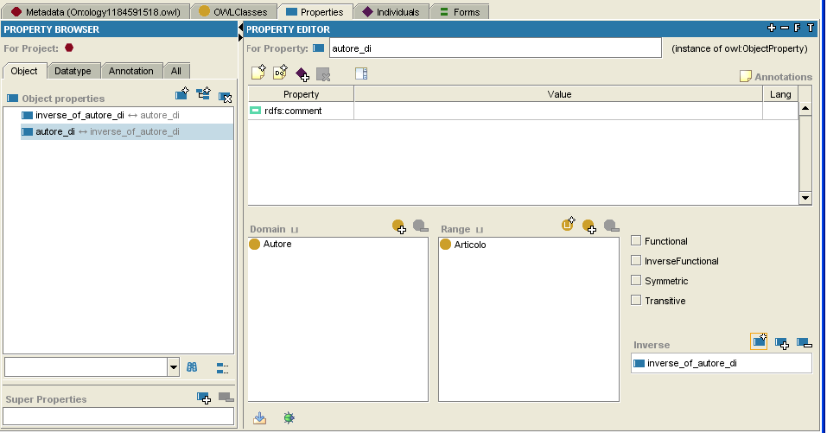
Caso di studio – Compito del 15 –aprile 2005
Associazioni →Object Properties
autore_di
Articolo
Titolo : String
Dimensione :String
estSotoEsame() :Boolean
estAccettato() : Boolean
Autore
1..* autore_di 0..*
Inverse_of_autore_di
Le associazioni sono state tradotte in relazioni tra le classi e per ogni relazione è stata definita una relazione inversa:
autore_di ←→ inverse_of_autore_di

Slide 30
Confronto OWL-DL – DL-liteA
SINTASSI ASTRATTA OWL-DL
DL-LiteA
autore_di ⊑ ( inverse_of_ autore_di )¯
inverse_of_ autore_di ⊑ (autore_di)¯
autore_di ⊑ Autore
(autore_di)¯ ⊑ Articolo
inverse_of_ autore_di ⊑ Articolo
(inverse_of_ autore_di )¯ ⊑ Autore
ObjectPropety(a: autore_di
inverseOf(a: inverse_of_autore_di)
domain(a: Autore)
range(a: Articolo))
ObjectProperty(a:inverse_of_autore_di
inverseOf(a: autore_di)
domain(a: Articolo)
range(a:Autore))
Ciascun concetto puo’ essere
Rappresentato con entrambi I linguaggi

Slide 31
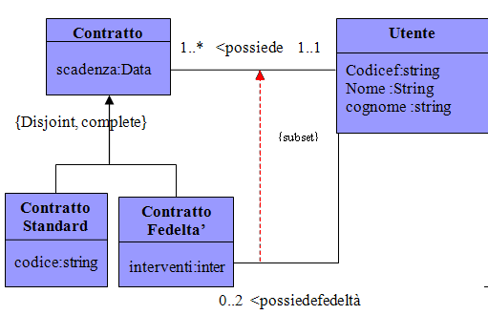
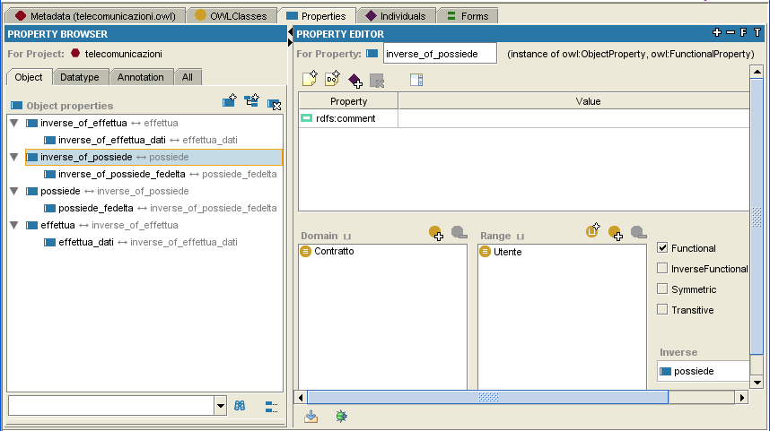
Caso di studio – Compito del 13 – settembre 2006
Attributi →Datatype Properties
L’associazione ‘possiede_fedelta’
è derivata dall’associazione ‘possiede’:
viene definita come subproperty ed
eredità tutte le sue caratteristiche
analogamente per la proprietà inversa

Slide 32
Confronto OWL-DL – DL-liteA
SINTASSI ASTRATTA OWL-DL
DL-LiteA
possiede ⊑ ( inverse_of_ possiede )¯
inverse_of_ possiede ⊑ (possiede)¯
possiede_fedelta ⊑ ( inverse_of_ possiede_fedelta )¯
inverse_of_ possiede_fedelta ⊑ (possiede_fedelta)¯
possiede_fedelta ⊑ possiede
inverse_of_possiede_fedelta ⊑ inverse_of_possiede
ObjectProperty(a:possiede InverseFunctional
inverseOf(a: inverse_of_possiede)
domain(a:Utente)
range(a:Contratto))
ObjectProperty(a: inverse_of_possiede Functional
inverseOf(a: possiede)
domain(a: Contratto)
range(a: Utente))
ObjectProperty(a:possiede_fedelta
inverseOf(a:inverse_of_possiede_fedelta)
domain(a:Utente)
range(a:ContrattoFedelta))
ObjectProperty(a: inverse_of_possiede_fedelta
inverseOf(a: possiede_fedelta)
domain(a: ContrattoFedelta)
range(a: Utente))
SubPropertyOf(a: possiede_fedelta a: possiede)
SubPropertyOf(a: inv_of_possiede_fedelta a: inv_of_possiede)
in DL-LiteA il ruolo atomico ‘possiede’ non puo’ essere
definito Funzionale poche’ esiste una relazione ISA tra
la relazione ‘possiede ’ e possiede_fedelta’

Slide 33
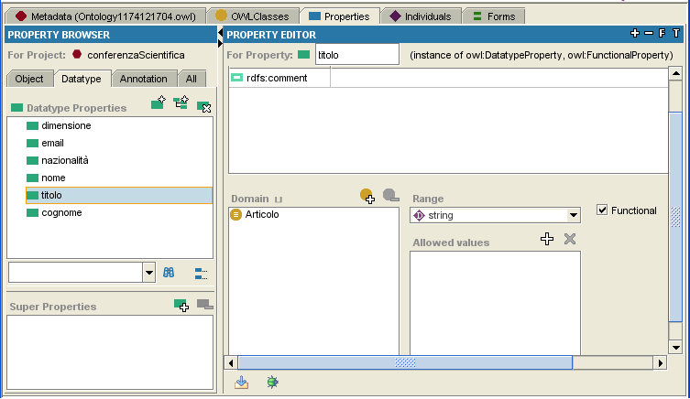
Caso di studio – Compito del 15 –aprile 2005
Attributi →Datatype Properties
Articolo
Titolo : String
Dimensione :String
estSotoEsame) :Boolean
estAccettato() : Boolean
Attributi : hanno come la proprietà Functional poiché sono associati ad un solo valore per ogni individuo.

Slide 34
Confronto OWL-DL – DL-liteA
SINTASSI ASTRATTA OWL-DL
DL-LiteA
(funct titolo)
Articolo ⊑ δ( titolo)
ρ(titolo) ⊑ xs:string
(funct dimensione)
ρ(dimensione) ⊑ xs:float
Articolo ⊑ δ( dimensione)
DatatypeProperty(a: titolo
Functional
domain(a:Articolo)
range(xsd: string))
DatatypeProperty(a:dimensione
Functional
domain(a:Articolo)
range(xsd: float))
Ciascun concetto puo’ essere
rappresentato con entrambi I linguaggi

Slide 35
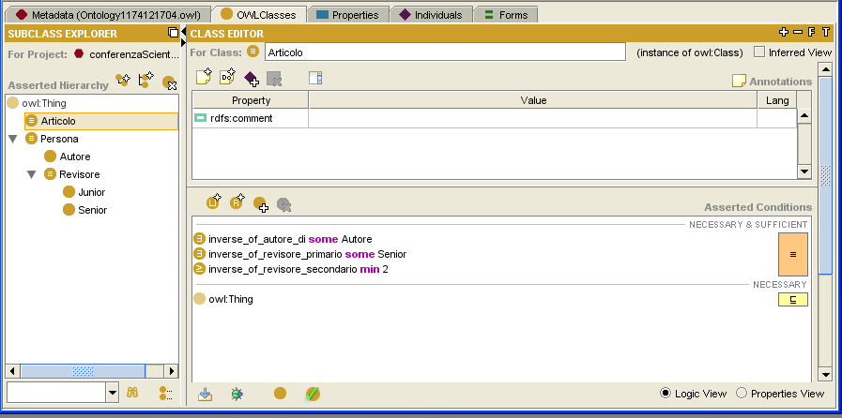
Caso di studio – Compito del 15 –aprile 2005 Cardinalità → Restrictions (1)
Articolo
Titolo : String
Dimensione :String
estSottoEsame() :Boolean
estAccettato() : Boolean
Cardinalità (0,*) :
cardinalità di default e non è necessario indicarla
Cardinalità (1,*):
la cardinalità minima viene espressa con restrizioni
esistenziali tra le condizioni necessarie e sufficienti,
indicando le classi coinvolte e
l’associazione.
Autore
1..* autore_di 0..*

Slide 36
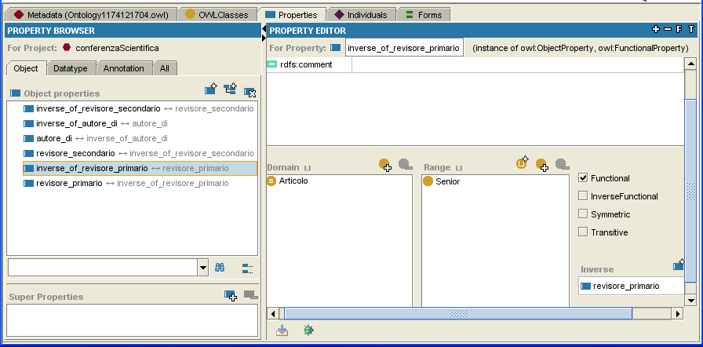
Caso di studio – Compito del 15 –aprile 2005 Cardinalità → Restrictions (2)
Articolo
Titolo : String
Dimensione :String
estSottoEsame() :Boolean
estAccettato() : Boolean
Senior
1..1 0..*
Cardinalità (1, 1):
la cardinalità minima espressa con restrizioni esistenziali tra le condizioni necessarie e sufficienti;
la cardinalità massima espressa definendo l’Object Property Functional
revisore_primario
giudizioPositivo : bool

Slide 37
Confronto OWL-DL – DL-liteA
SINTASSI ASTRATTA OWL-DL
DL-LiteA
Class(a: Articolo complete
intersectionOf(
restriction( a: inverse_of_revisore_primario minCardinality(1))
restriction(a:inverse_of_autore_di minCardinality(1))
restriction(a:inverse_of_revisore_secondario minCardinality(2))))
ObjectProperty(a:revisore_primario
InverseFunctional
inverseOf(a:inverse_of_revisore_primario)
domain(a:Senior)
range(a:Articolo))
ObjectProperty(a:inverse_of_revisore_primario
Functional
inverseOf(a:revisore_primario)
domain(a:Articolo)
range(a:Senior))
∃ (autore_di)¯ ⊑ Articolo
∃ inverse_of_ autore_di ⊑ Articolo
∃ (revisore_primario )¯ ⊑ Articolo
∃ inverse_of_ revisore_primario ⊑ Articolo
∃ (revisore_secondario )¯ ⊑ Articolo
∃ inverse_of_ revisore_secondario ⊑ Articolo
Articolo ⊑ ∃ inverse_of_autore_di. Autore
Articolo ⊑ ∃ inverse_of_revisore_primario. Senior
In DL-lite: il ruolo ‘inverse_of_autore ’ e’ quantificato esistenzialmente e non puo’ essere posto Funcional; cardianlita’ differenti da 1 non sono esprimibili; l’Intersezione non e’ completamente esprimibile

Slide 38
Attributi di ruolo
Articolo
Titolo : String
Dimensione :String
estSottoEsame() :Boolean
estAccettato() : Boolean
In Owl -DL non e’ possibile esprimere attriburi di ruolo
Senior
1..1 0..*
revisore_primario
giudizioPositivo : bool
Asserzione funzionale di attributo di ruolo:
(funct giudizioPositivo)
Asserzioni di inclusione di concetti:
Senior ⊑ ∃ δ(giudizioPositivo)
Articolo ⊑ ∃ δ(giudizioPositivo)¯
Asserzioni di inclusione di ruolo:
δ(giudizioPositivo)⊑revisore_primario
δ(giudizioPositivo)¯⊑ inverse_of_revisore_primario
Asserzioni di inclusione di dominio di valori:
ρ(giudizioPositivo) ⊑ xs:bool
In DL-liteA è possibile esprimere attributi di ruolo denotando la relazione binaria tra coppie di oggetti e valori

Slide 39
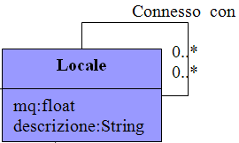
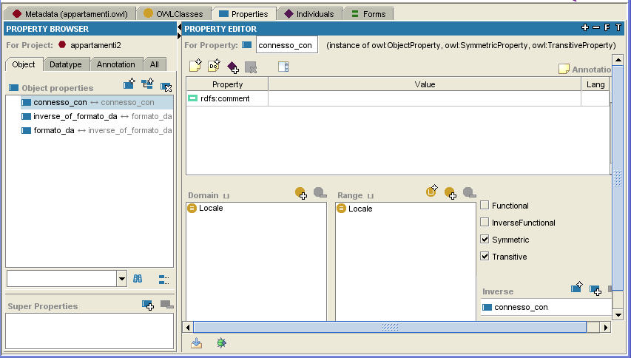
Simmetria – Transitivita’
Simmetria:
Se il Locale a e’ Connesso_con il Locale b →
il Locale b e’ Connesso_con il Locale a
Transitivita’:
Se il Locale a e Connesso_con il Locale b e
il Locale b e’ Connesso_con il Locale c →
Se il Locale a e connesso_con il Locale c
ObjectProperty(a: connesso_con Transitive Symmetric
inverseOf(a:connesso_con)
domain(a:Locale)
range(a:Locale))
La proprietà di transitività del ruolo non è esprimibile in DL-liteA.

Slide 40
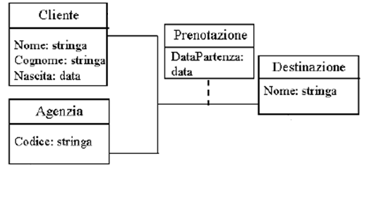
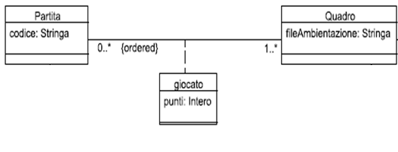
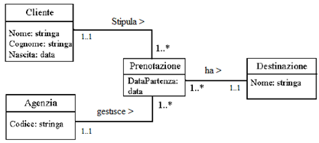
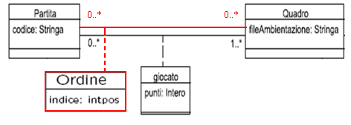
Casi di studio
ordered: non e’ possibile esprimere questo concetto
Relazione ternarie non e’ possibile esprimere questo concetto
E’ stata decomposta utilizzando relazioni binarie ‘stipula’,’gestisce’,’ha’
si potrebbe però creare una nuova relazione che leghi queste due classi e che abbia come attributo della relazione ‘indice’.

Slide 41
Riassumendo:
In OWL-DL:
Non si possono esplicitare gli attributi delle relazioni in quanto OWL non permette di inserire una datatype property come subproperty di una objectproperty.
Non è possibile rappresentare le operazioni delle classi
Non è possibile rappresentare associazioni ternarie tra le classi a meno che non venga ristrutturato il diagramma UML sostituendole con due associazioni binarie
Non è possibile rappresentare ‘ordered’ che definisce una classe come un insieme di elementi ordinati di un’altra classe. Per poter rappresentare questo concetto si potrebbe però creare una nuova relazione che leghi queste due classi e che abbia come attributo didellarelazione ‘indice’.
In DL-LiteA:
L’unione non è totalmente esprimibile: per poter esprimere una generalizzazione completa e disgiunta bisogna specificare che una classe è superclasse, e che le sottoclassi sono contenute
nella superclasse e che l’una non può essere contenuta nell’altra.
L’intersezione non è completamente esprimibile
La proprietà transitva tra le classi legate da una relazione non è esprimibile
Non è possibile esprimere la cardinalità differente da 1
Se viene utilizzato un quantificatore esistenziale per esprimere la cardinalità di un’associazione allora questa non può essere definita functional
Se da un’associazione se ne ha un’altra che deriva da questa, allora questa non può essere definita functional
Conclusioni: I due linguaggi hanno potere espressivo diverso

